Slide 1
高三二轮复习方向初步分析
——电控篇

Slide 2
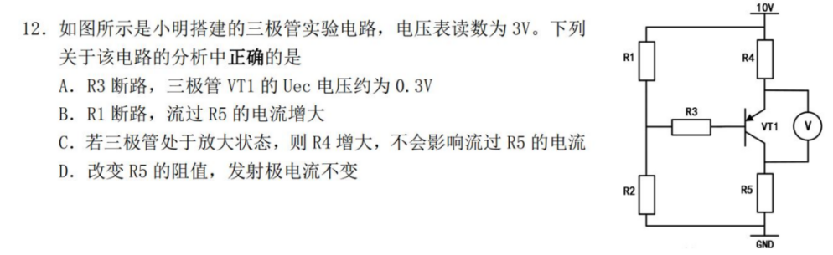
第一章 三极管电路分析
【B】

Slide 3
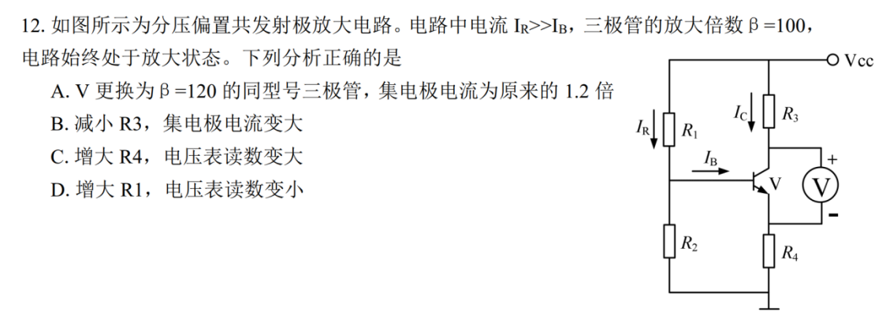
【C】

Slide 4
一、三极管偏置电路及基本变式

Slide 5
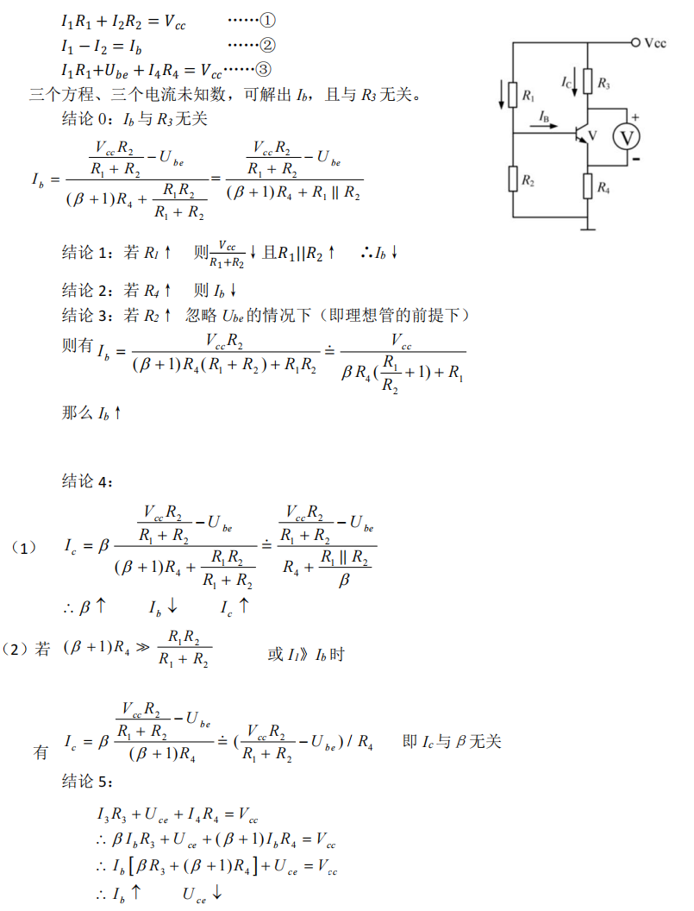
结论6：Ic≈Ie

Slide 6
二、三极管电路拓展
1、信号传输电路
2、自锁电路
3、达林顿管
4、恒流源电路

Slide 7
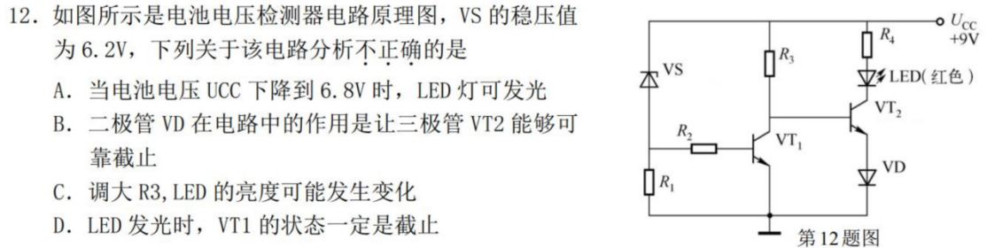
1、信号传输电路
【D】

Slide 8
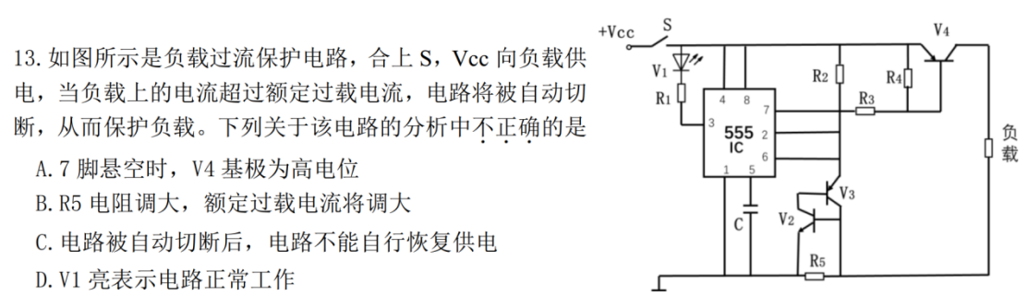
2、自锁电路
【B】

Slide 9
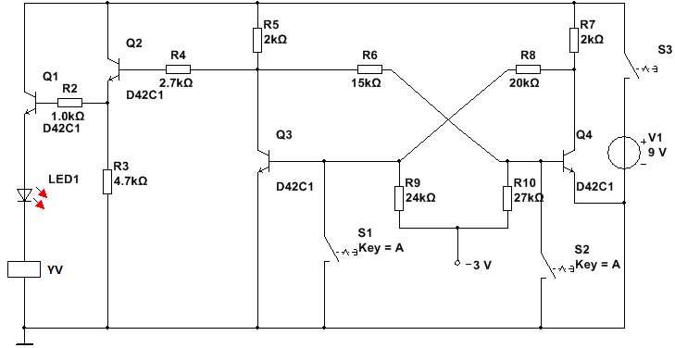

Slide 10
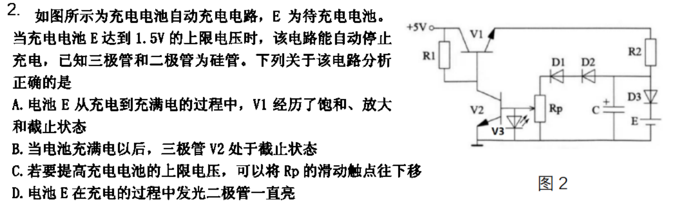
【C】

Slide 11
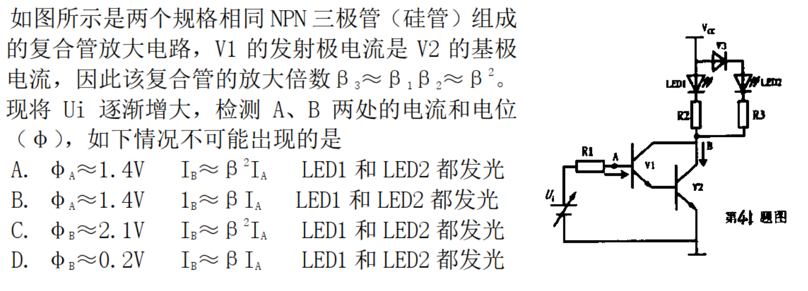
3、达林顿管
【D】

Slide 12
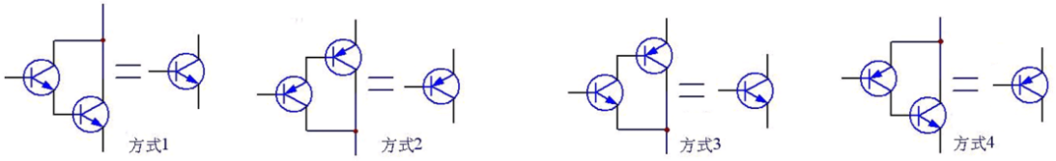

Slide 13
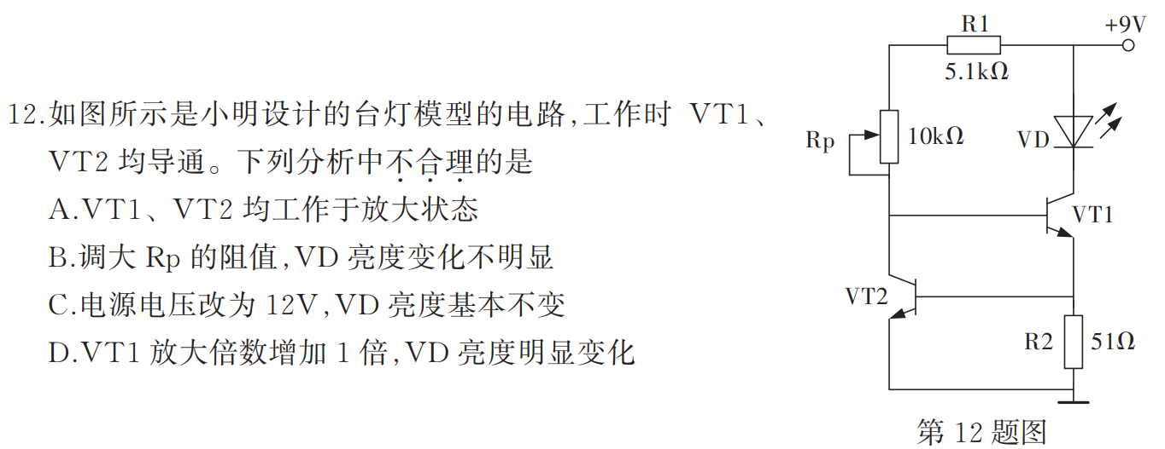
4、恒流源电路

Slide 15
正逻辑：用高电平表示逻辑1,用低电平表示逻辑0
负逻辑：用低电平表示逻辑1,用高电平表示逻辑0
正负逻辑之间存在着简单的对偶关系，例如正逻辑与门等同于负逻辑或门等。
在数字系统的逻辑设计中，若采用NPN晶体管和NMOS管，电源电压是正值，一般采用正逻辑。若采用的是PNP管和PMOS管，电源电压为负值，则采用负逻辑比较方便。
今后除非特别说明，一律采用正逻辑。

Slide 16
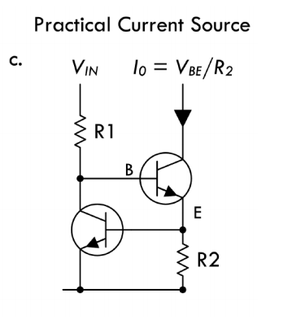
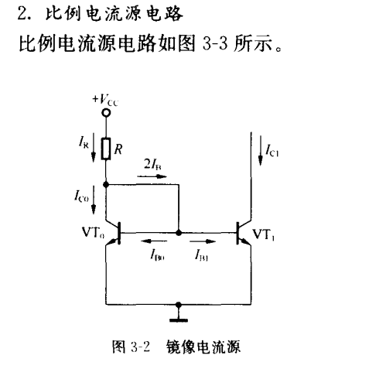
关注大学教材中比较简单的电路

Slide 17
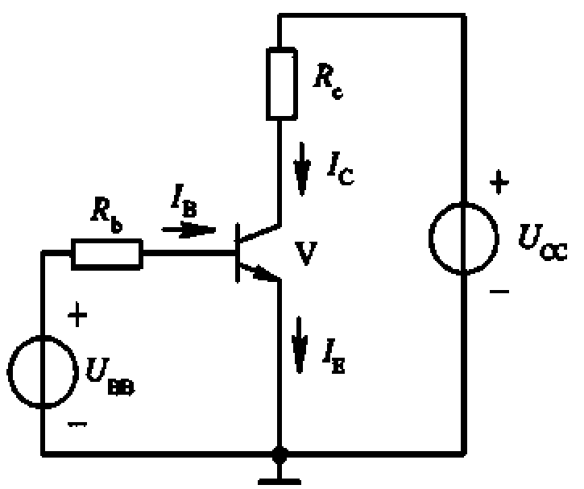
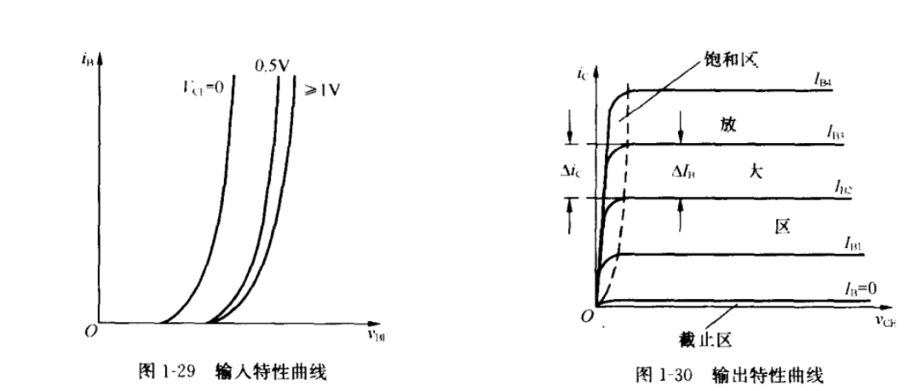

Slide 18
另外一种恒流源

Slide 20
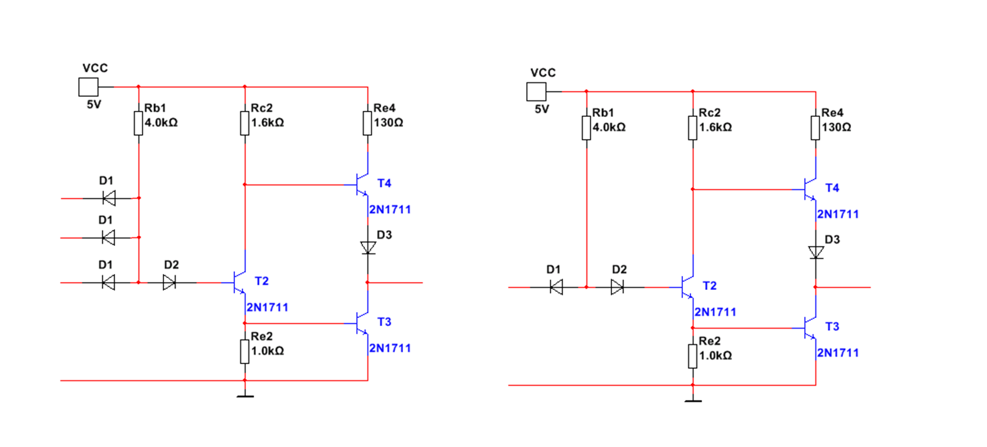
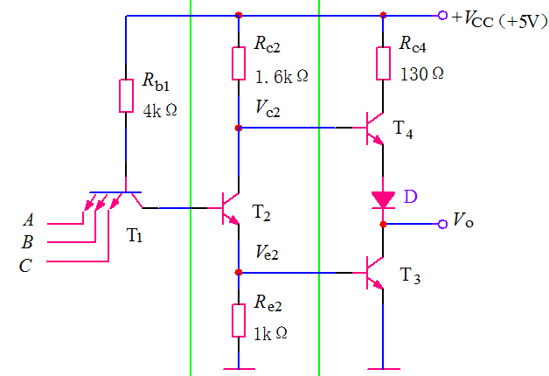
TTL与非门电路

Slide 21
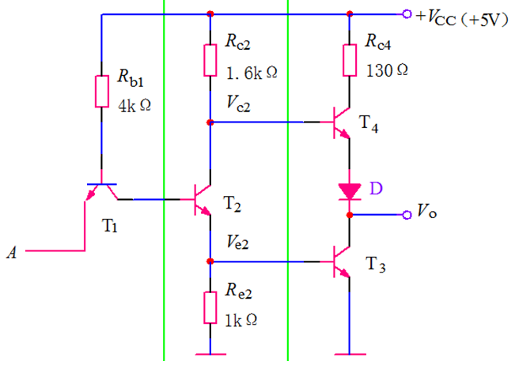
TTL非门电路
I_{b}不可忽略

Slide 22
逻辑电平

Slide 23
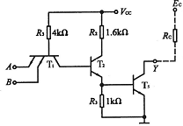
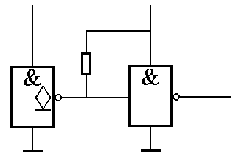
OC门（逻辑电平转换电路）
+5 V
V_{DD}
R_{L}
TTL
CMOS

Slide 24
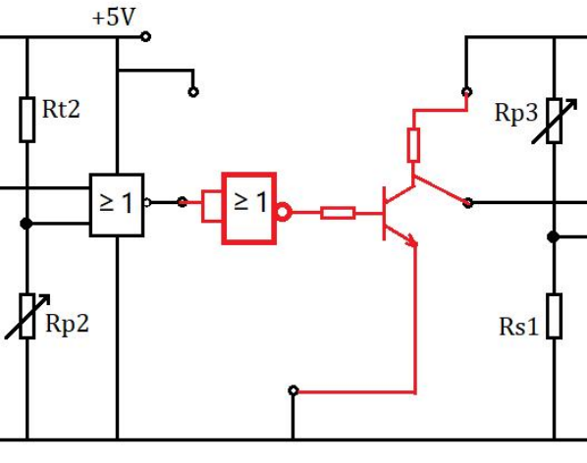
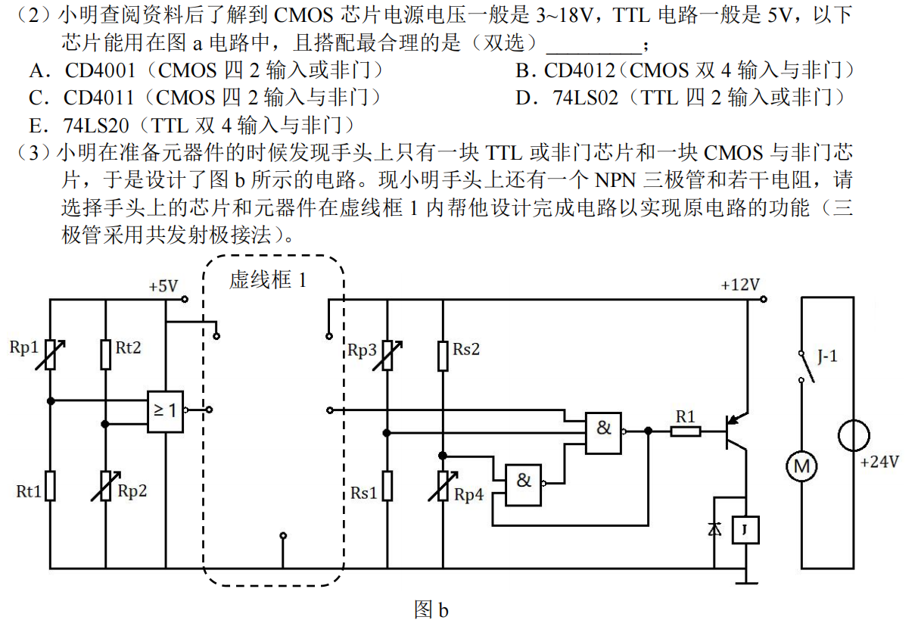

Slide 25
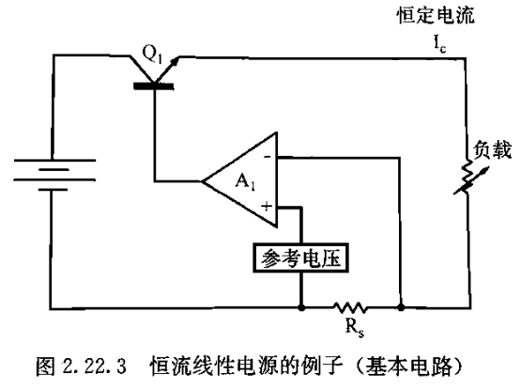
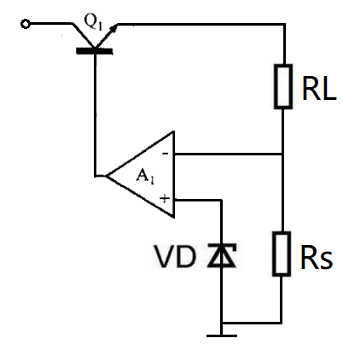
集成运算放大器恒流源

Slide 26
第二章 输入电路问题

Slide 27
几种常见的输入
电阻类
  传感器分压
非电阻类
  光电二极管、光电三极管等器件
  芯片、声敏等集成电路

Slide 28
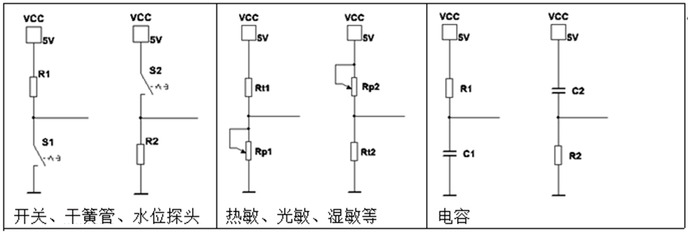
常见分压输入

Slide 29
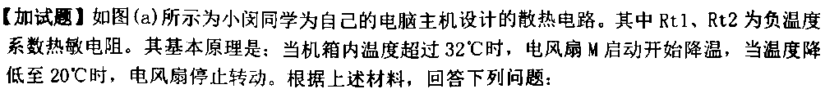
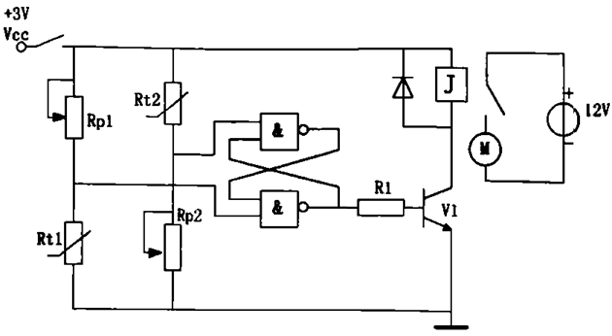
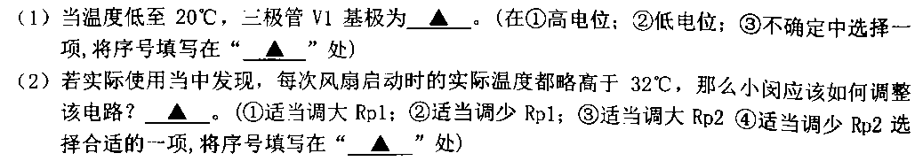

Slide 30
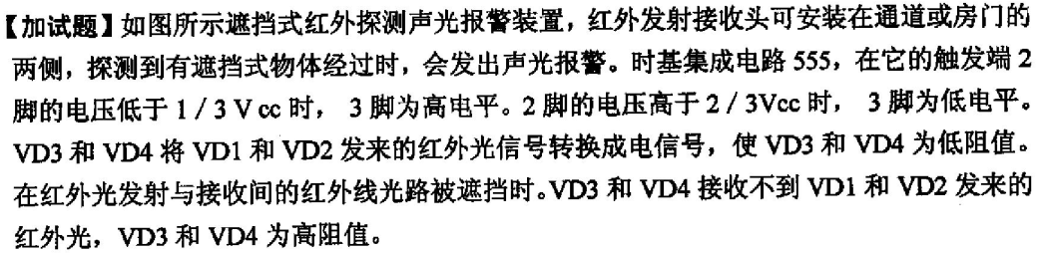
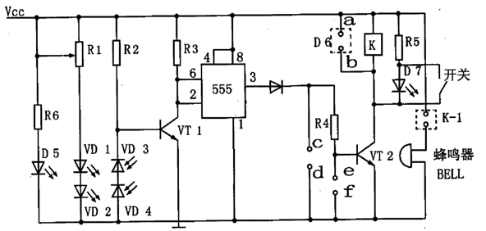
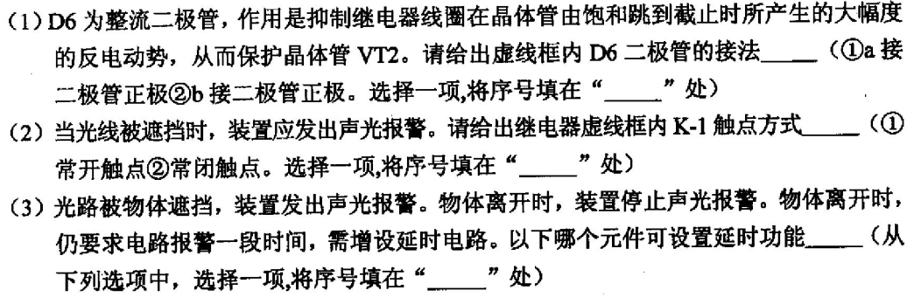

Slide 31
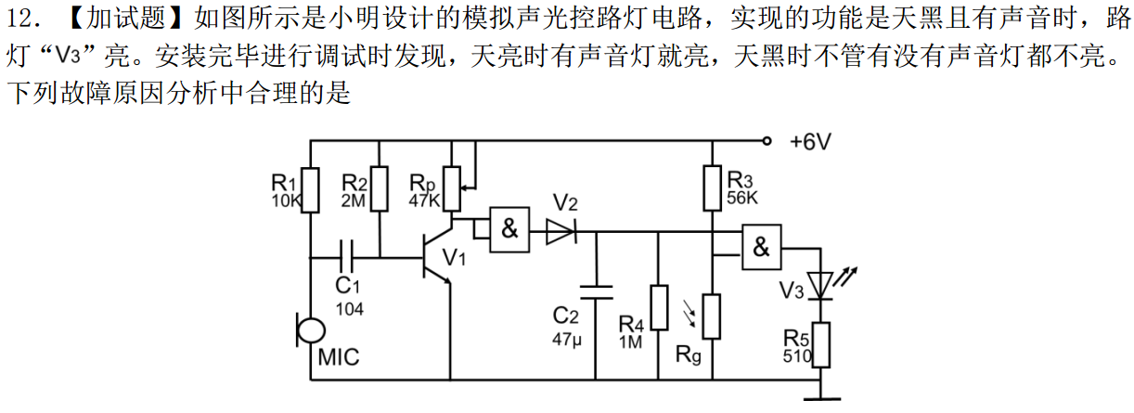
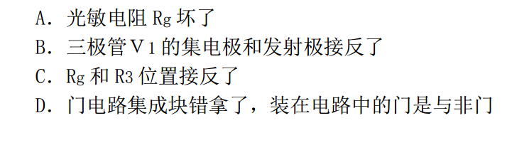
声敏传感器

Slide 32
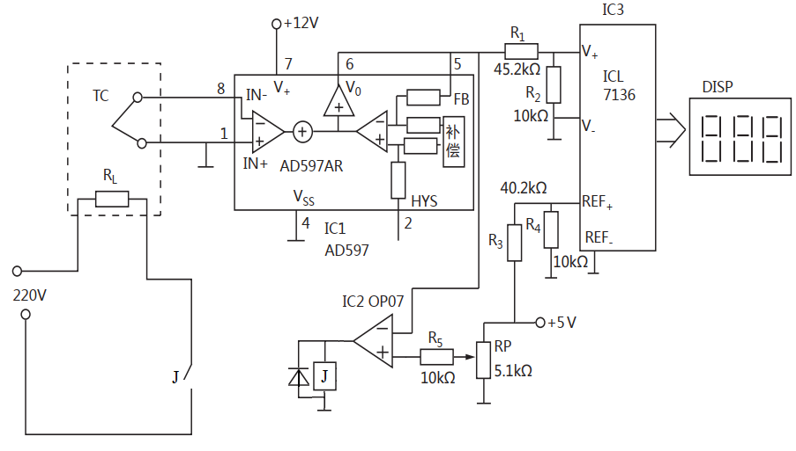
17．由于原木含水率较高，加工成家具后容易变形开裂，所以加工前要根据木材种类和板材大小进行烘干。如表所示为7cm白杨木板的烘干工艺要求。
如图所示某厂烘干室的温度控制系统，该电路能够根据需要把烘干室内温度控制在设定温度范围内。其中TC为热电偶，IC1为热电偶设定调节器，IC2为电压比较器，IC3为模数转换器，把转换好的信号通过DISP来显示烘干室的实际温度。当温度上升1℃时，IC1的6脚电位升高10.1mV。
 | 预处理 | 中间处理 | 正常烘干 | 出窑
温度（℃） | 40-50 | 55-75 | 65-75 | ＜40
时间（天） | 1-2 | 6-7 | 9

Slide 33
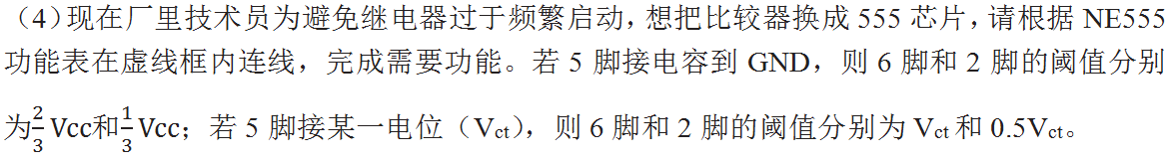
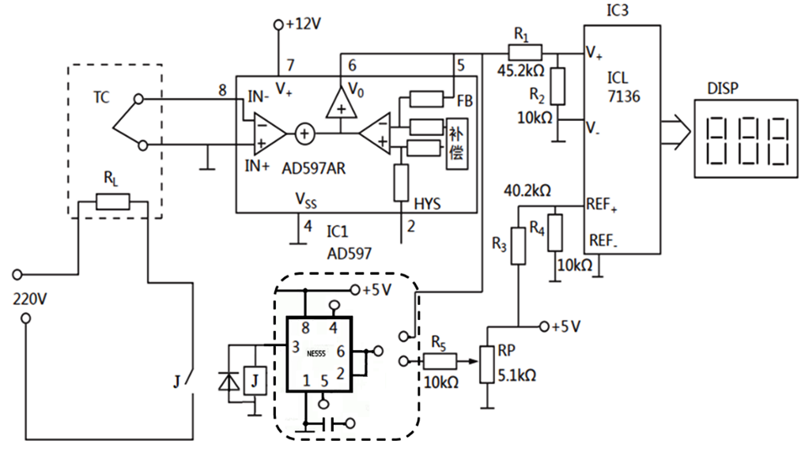
 | 预处理 | 中间处理 | 正常烘干 | 出窑
温度（℃） | 40-50 | 55-75 | 65-75 | ＜40
时间（天） | 1-2 | 6-7 | 9

Slide 34
几种常见的问题
敏感电阻的正负系数
控制上下限的辨别
设定值的调节
  比较器
  芯片

Slide 35
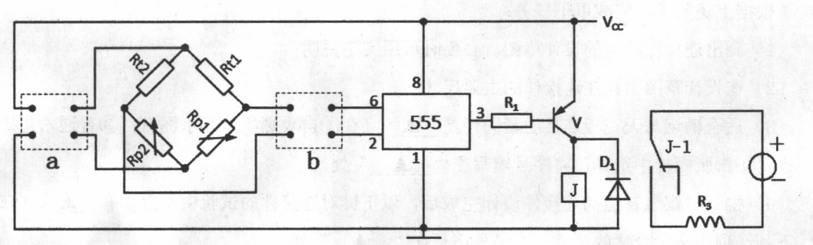
Rt1和Rt2为NTC， Rt1下限和Rt2上限
方法：列表，注意0/1变化的位置

Slide 36
核心原理

Slide 37
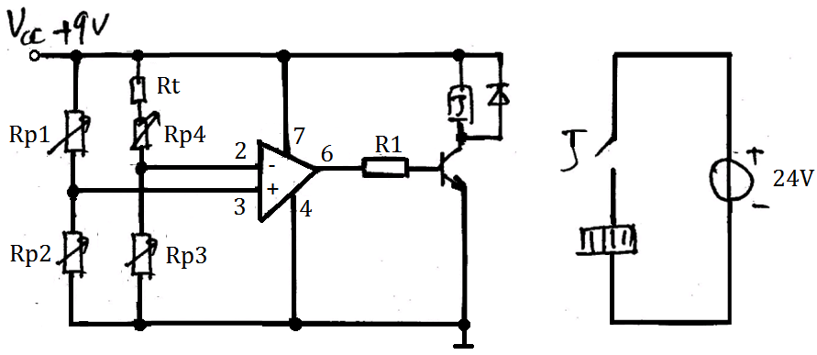
核心原理
在调节前，当t= t0时，有 V+ =V-
在调节后，当t= t0’时，有 V+’ =V-’
若仅调节Rp1，那么要提高设定温度，该如何调节？
那单独调节其他几个电位器呢？

Slide 38
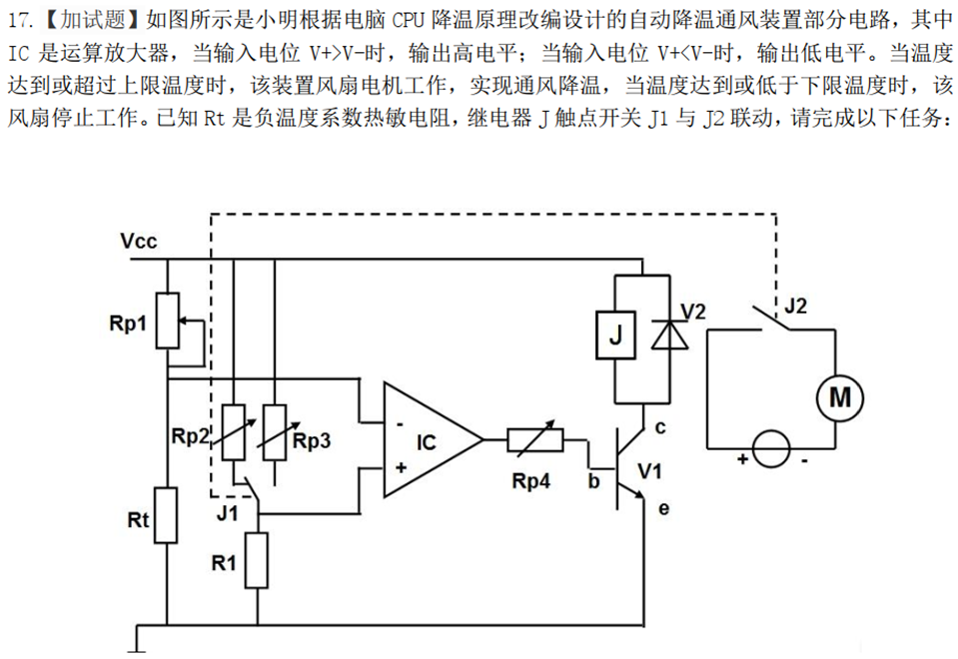

Slide 39
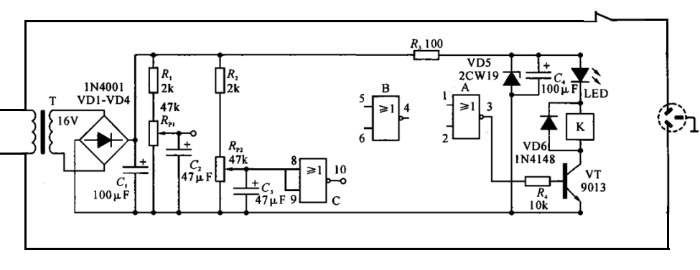
如图所示是插座过压、欠压保护电路原理图的局部。其中，T是变压器，能将220V电压降为16V；A、B和C是CD4001中的三个或非门，VD5是稳压二极管，能给CD4001、VT和K提供12V的稳定电压。调节电位器R_{p1}和R_{p2}，使得当电源电压在170V-240V时，与插座连接的用电器能够接通电源；而电源电压超过240V或低于170V时电路断开，从而起到保护与插座连接的用电器的作用。
（2）若规定R_{p1}滑动触片为高电压采样端，R_{p2}滑动触片为低电压采样端，补充电路图已完成所要达到的功能。

Slide 40
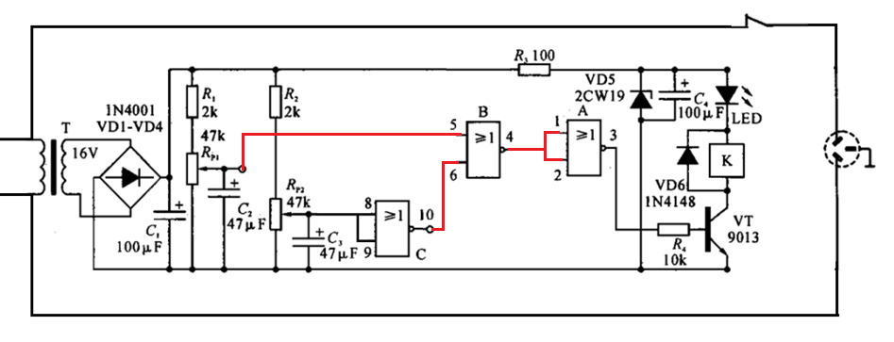
若调高上限电压，那么Rp1应该如何调节？

